Slide 1

Семейный КВИЗ
Авторы: Анфимова Марина Анатольевна
Бочкарева Анна Ардалионовна
учителя начальных классов МАОУ «СОШ №48»
г.Новоуральск Свердловской области

Slide 2

12 апреля 2025 года

Slide 3

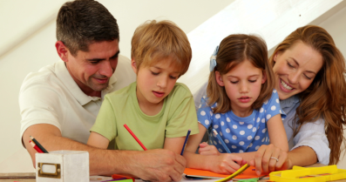
Особенности игры
Раунды составлены по принципу разных интеллектуальных игр
Важные правила!
1.Во время игры запрещается пользоваться гаджетами.
2. Четкая регламентация по времени.
3.Быстрая проверка ответов.

Slide 4

Игры разума
Весенний калейдоскоп

Slide 5
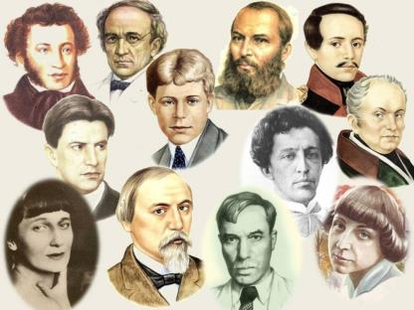
1 раунд
Узнай знаменитость!

Slide 6
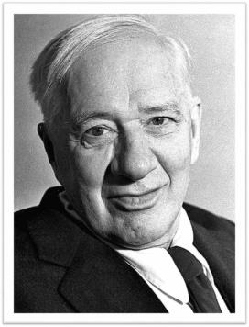
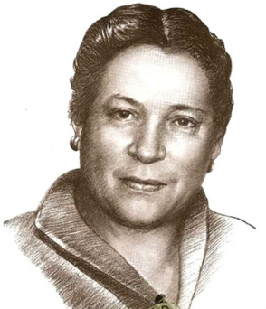
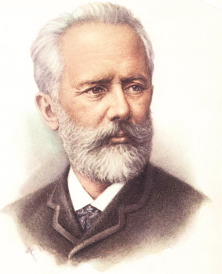
2
3
1

Slide 7
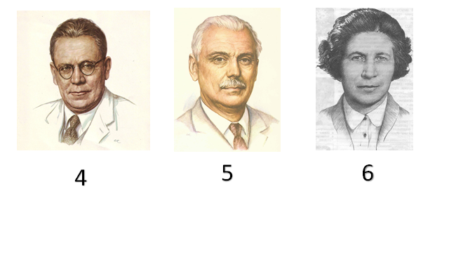

Slide 8
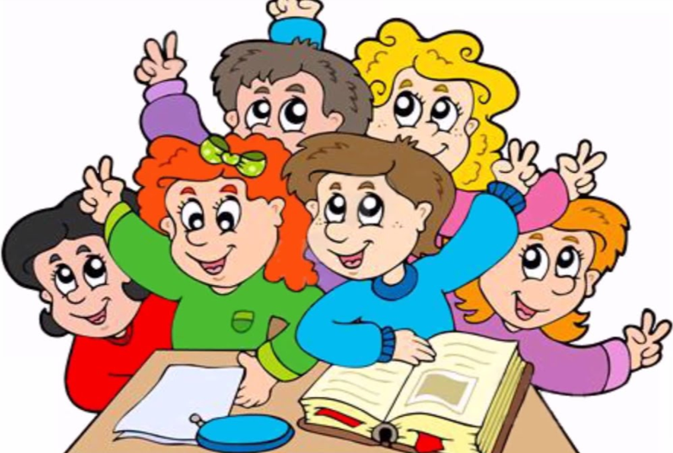

Slide 9
Правильные ответы.
1
2
3
Корней
Иванович
Чуковский
Агния
Львовна
Барто
Петр
Ильич
Чайковский

Slide 10
Правильные ответы.
Самуил
Яковлевич
Маршак
Сергей
Владимирович
Михалков
Валентина
Александровна
Осеева

Slide 11
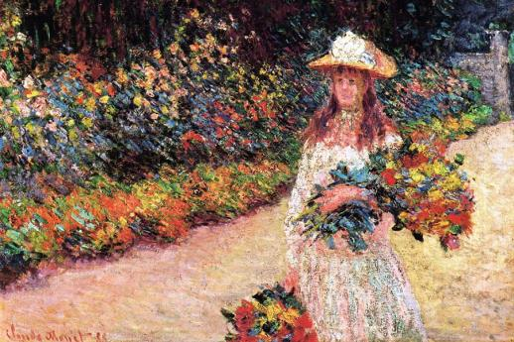
2 раунд
Тайный предмет

Slide 12
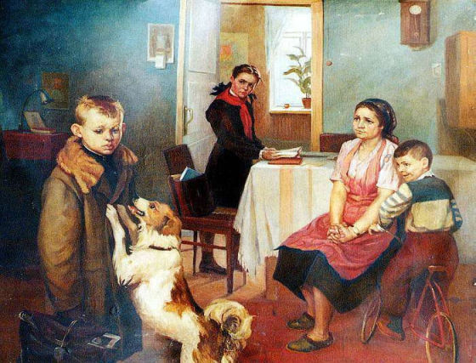
1
Ф. П. Решетников
«Опять двойка»

Slide 13
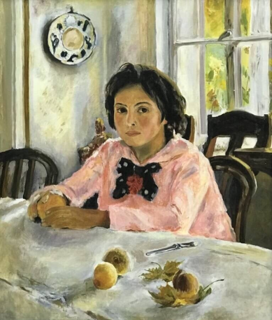
2
В. А. Серов
«Девочка с персиками»

Slide 14
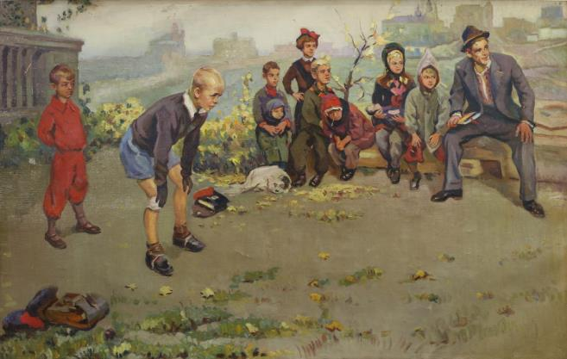
3
С. А. Григорьев «Вратарь»

Slide 15
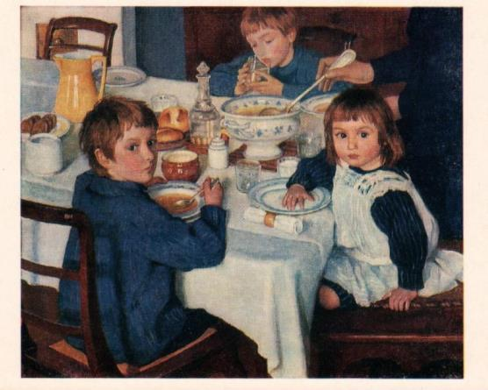
4
З. Е.Серебрякова «За обедом»

Slide 16
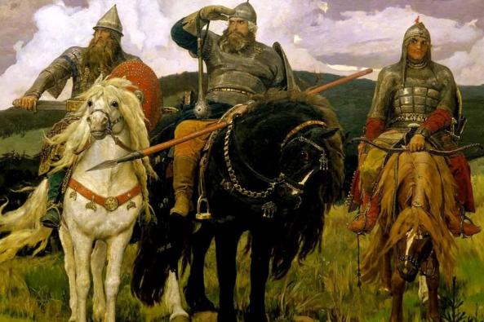
5
В. М. Васнецов «Богатыри»

Slide 17
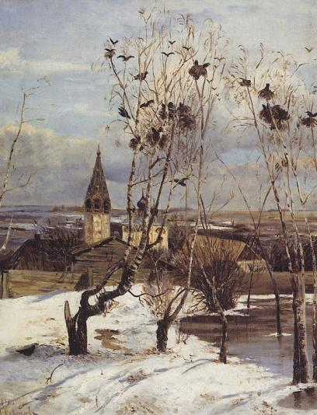
6
А. К. Саврасов
«Грачи прилетели»

Slide 19

1
Ф. П. Решетников
«Опять двойка»

Slide 20

2
В. А. Серов
«Девочка с персиками»

Slide 21
3
С. А. Григорьев «Вратарь»

Slide 22
4
З. Е.Серебрякова «За обедом»

Slide 23
5
В. М. Васнецов «Богатыри»

Slide 24
6
А. К. Саврасов
«Грачи прилетели»

Slide 25

3 раунд
Узнай героя и мультфильм

Slide 26

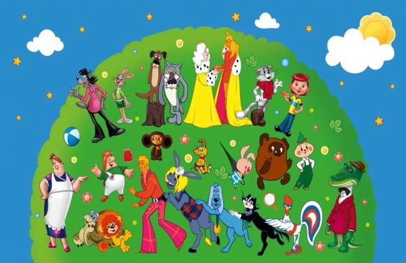

Слушаем и угадываем
1
7
2
6
3
4
5

Slide 28
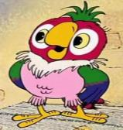
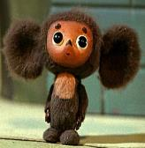
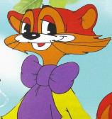
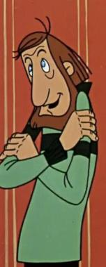
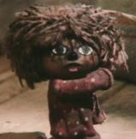
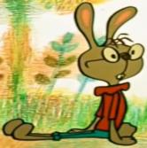
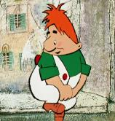
Правильные ответы
1
3
5
2
4
6
7

Slide 29
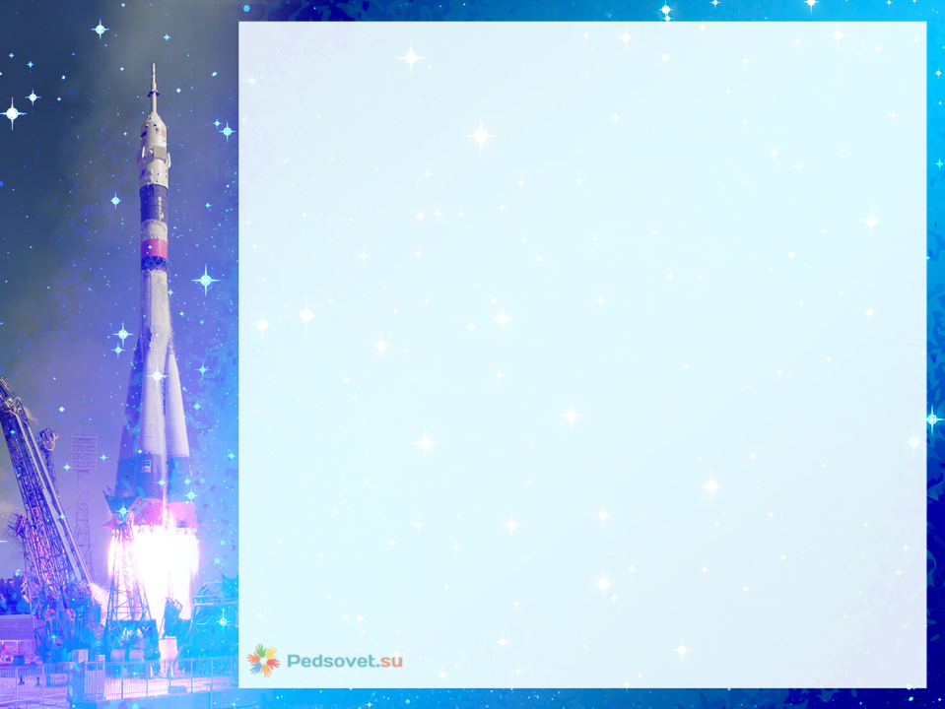
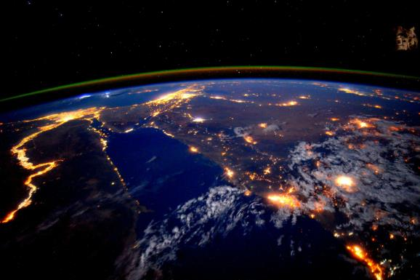
4 раунд
Космические факты.
Правда или ложь?

Slide 30

1 вопрос.
Первый человек, побывавший в космосе
Юрий Алексеевич Гагарин.
2 вопрос.
Первая женщина, побывавшая в космосе
Светлана Савицкая.
3 вопрос.
Космонавты могут летать в открытом
космосе без скафандра.
4 вопрос.
В космосе нет звуков, потому что там нет воздуха.

Slide 31
5 вопрос.
Самый продолжительный полет среди собак совершили дворняжки Ветерок и Уголек.
6 вопрос.
В космос не летали обезьяны.
7 вопрос.
В космос летали кошки.
8 вопрос.
Белка и Стрелка совершили 17 оборотов вокруг
Земли и вернулись знаменитыми .

Slide 32
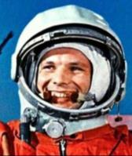
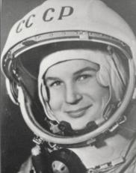
Правильные ответы.
1 вопрос.
Первый человек, побывавший в
космосе Юрий Алексеевич Гагарин.
Да. 12 апреля 1961 года.
2 вопрос.
Первая женщина, побывавшая в
космосе Светлана Савицкая.
Нет. Валентина Владимировна
Терешкова,16-19 июня 1963г.

Slide 33
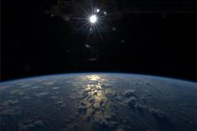
Правильные ответы.
3 вопрос.
Космонавты могут летать в открытом
космосе без скафандра.
Нет. Не могут.
4 вопрос.
В космосе нет звуков, потому что там
нет воздуха.
Да. Правда.

Slide 34
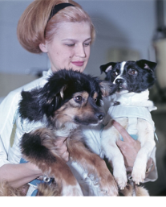
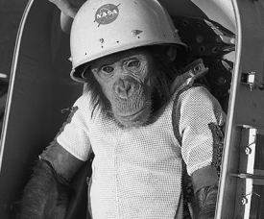
Правильные ответы
5 вопрос.
Самый продолжительный полет среди собак совершили дворняжки Ветерок и Уголек.
Да. 3 недели.
6 вопрос
В космос не летали обезьяны.
Нет. Летали.

Slide 35
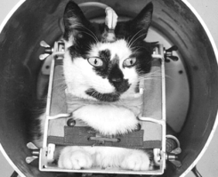
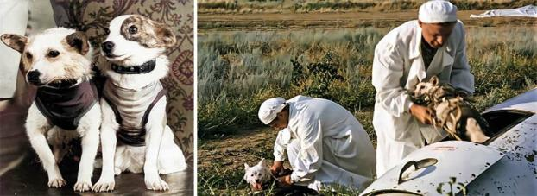
Правильные ответы.
7 вопрос.
В космос летали кошки.
Да. Правда.
8 вопрос
Белка и Стрелка совершили 17 оборотов вокруг
Земли и вернулись знаменитыми .
Да. Правда.

Slide 36
5 раунд
Песни Победы.

Slide 37
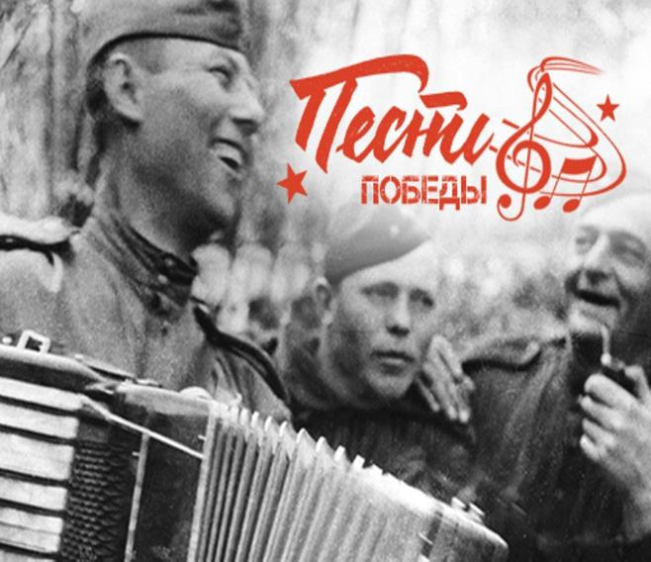

Slide 38
Слушай и отгадывай!
Мелодии
Правильные ответы
1
4
1
4
2
5
2
5
3
6
3
6

Slide 39

Молодцы!

Slide 40
Интернет ресурсы
шаблоны презентации-https://pedsovet.su/
Животные космонавты -https://rtraveler.ru/universe/polety-zhivotnykh-v-kosmos-8-istoriy/
В.Терешкова первая в космосе -https://www.prlib.ru/history/619316
Ю.Гагарин https://historyrussia.org/sobytiya/pervyj-v-mire-poljot-cheloveka-v-kosmos-sostoyalsya-v-etot-den-58-let-nazad.html
советские мультфильмы (аудио) https://zvukipro.com/mult/2159-zvuki-s-frazami-iz-sovetskih-multfilmov.html
песни военных лет (аудио) https://pinkamuz.pro/search/Песни%20военных%20лет%201941-1945
фото и репродукции картин –интернет ресурсы

